Slide 1
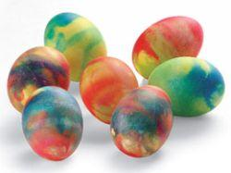
Uskršnje pisanice

Slide 2
Neka vaše pisanice budu vesele, šarene i pune boja…
Uskrs je pred vratima i bilo bi lijepo da vaše pisanice izgledaju posebno i drugačije.
Zbog toga ću vam danas pokazati jednu vrlo laku tehniku bojanja jaja, koja vam neće oduzeti mnogo vremena, a ni novca.
Primite se ovog ugodnog zadatka i neka vaše košarica s jajima ove godine izgleda najljepše.

Slide 3
JAJA „ŠARENI USKRS”
Za izradu jaja nam je potrebno:
kuhana jaja (nekoliko)
cjedilo
ocat
nekoliko prehrambenih boja
jestivo ulje

Slide 4
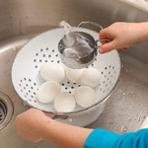
Postupak izrade: KORAK 1.
Jaja dobro operite prije nego što ih stavite kuhati u zdjelu s vodom.
Jaja kuhajte u kipućoj vodi 10 minuta.
Nakon što se jaja skuhaju, stavite ih u cjedilo, kao što je prikazano na slici i svako jaje dobro poprskajte octom.

Slide 5
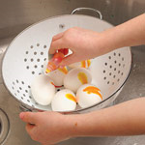
KORAK 2.
Nakon toga započnite s najsvjetlijom bojom, primjerice žutom, narančastom.
Lagano poprskajte jaja bojom.

Slide 6
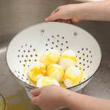
KORAK 3.
Nakon što ste ih poprskali , lagano ih protresite u cjediljki da se boja sama raširi i pričekajte još 30 sekundi da se boja sama rasprši po jajima.

Slide 7
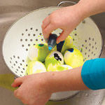
KORAK 4.
Ponovite postupak i s drugim tamnijim bojama, no nemojte upotrebljavati više od dvije ili tri boje jer će se boje pomiješati i neće dobro izgledati.

Slide 8
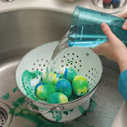
KORAK 5.
Nakon što ste stavili zadnju boju pričekajte da se malo osuše te ih lagano zalijte vodom.
Jaja ostavite da se ocijede nekoliko minuta, a nakon toga ih osušite na papirnatim ubrusima.

Slide 9
Za kraj osušena jaja možete namazati jestivim uljem tako da budu sjajna.

Slide 10
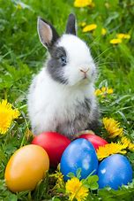
Hvala na pažnji!
Martina Rajačić, prof.defektolog-rehabilitator
Centar za odgoj i obrazovanje Krapinske Toplice

